Slide 1
Московский институт электроники и математики им.А.Н.Тихонова
Отдел организации, планирования и контроля учебного процесса
Москва, 2022
18.01.2022
Об итогах обучения студентов МИЭМ НИУ ВШЭ в 2020/2021 учебном году

Slide 2
Небольшие куски текста (13pt) можно набирать в одну колонку, но не делайте колонку на всю ширину экрана.
Текст, набранный длинной строкой очень трудно читать, подумайте о тех, кто будет читать вашу презентацию. Старайтесь чтобы в строке было в среднем семь — девять слов. Большее количество слов в строке способствует хорошему сну, но не чтению.
Если у вас есть свободное пространство и вы считаете, что текст одинок и ему нужна компания, то поставьте рядом небольшое изображение, которое иллюстрирует ваш текст или дополняет его.
Отдел организации, планирования и контроля учебного процесса
Об итогах обучения студентов МИЭМ НИУ ВШЭ в 2020/2021 учебном году
2
Количественные показатели контингента (численность, динамика).
Динамика численности контингента студентов и магистрантов
Статистика по количеству задолженностей по ОП
Итоги пересдач, % от контингента студентов, допущенных к пересдачам
Количество студентов, отчисленных за учебный год в целом, по ОП
Количество отчисленных по видам отчислений
Студенты, обучающиеся на коммерческих местах
Участие студентов в программах международной академической мобильности
Динамика контингента иностранных студентов
Особенности организации обучения по отдельным элементам учебных планов
Майноры
Факультатив “Английский язык”
Количество студентов по образовательным программам
Результаты изучения
Качественные характеристики учебного процесса
Статистика приема-выпуска студентов, набор 2017 (для КБ набор 2015)
Электронный офис МИЭМ
Сотрудники УО

Slide 3
Отдел организации, планирования и контроля учебного процесса
Об итогах обучения студентов МИЭМ НИУ ВШЭ в 2020/2021 учебном году
Количественные показатели контингента (численность, динамика)
3
Динамика численности контингента студентов и магистрантов

Slide 4
Отдел организации, планирования и контроля учебного процесса
Об итогах обучения студентов МИЭМ НИУ ВШЭ в 2020/2021 учебном году
Количественные показатели контингента (численность, динамика)
4
Статистика по количеству задолженностей (по образовательным программам)
 | ИТСС | ИБ | ИВТ | ПМ | КБ
всего студентов | 277 | 114 | 603 | 430 | 306
задолженность по 1-2 дисциплинам | 26 | 13 | 96 | 71 | 103
допущены к пересдачам с 3 и более задолженностями | 2 | 3 | 3 | 14 | 7
не допущены к пересдачам | 5 | 6 | 18 | 18 | 14
по итогам пересдач на 2021/2022 уч.г. предоставлен ИУП с повтором | 10 | 3 | 36 | 18 | 45

Slide 5
Отдел организации, планирования и контроля учебного процесса
Об итогах обучения студентов МИЭМ НИУ ВШЭ в 2020/2021 учебном году
Количественные показатели контингента (численность, динамика)
5
Итоги пересдач, % от контингента студентов, допущенных к пересдачам
 | 1-2 модуль | 3-4 модуль
всего студентов, участвовавших в сессии 4 модуля 2020/2021 уч.г. |  | 1822
переведено на следующий курс по итогам года (73%) |  | 1325
всего допущено к пересдачам (15% / 19%) | 275 | 338
предоставлен ИУП (14% / 12%) | 39 | 41
отчислены после пересдач (14% / 17%) | 38 | 57

Slide 6
Отдел организации, планирования и контроля учебного процесса
Об итогах обучения студентов МИЭМ НИУ ВШЭ в 2020/2021 учебном году
Количественные показатели контингента (численность, динамика)
6
Количество студентов, отчисленных за учебный год в целом, по ОП

Slide 7
Отдел организации, планирования и контроля учебного процесса
Об итогах обучения студентов МИЭМ НИУ ВШЭ в 2020/2021 учебном году
Количественные показатели контингента (численность, динамика)
7
Количество отчисленных по видам отчислений (за 2020/2021)
 | бакалавриат |  | магистратура |  | специалитет |  | ВСЕГО:
 | чел. | % от общего числа отчисленных | чел. | % от общего числа отчисленных | чел. | % от общего числа отчисленных | чел. | % от общего числа отчисленных
по собственному желанию | 32 | 28,32% | 21 | 38,89% | 11 | 19,30% | 64 | 28,57%
перевод в другой вуз | 13 | 11,50% | 2 | 3,70% | 9 | 15,79% | 24 | 10,71%
отчислены за академическую неуспеваемость | 64 | 56,64% | 26 | 48,15% | 31 | 54,39% | 121 | 54,02%
отчислены по другим основаниям | 4 | 3,54% | 5 | 9,26% | 6 | 10,53% | 15 | 6,70%
всего отчислено | 113 | 100,00% | 54 | 100,00% | 57 | 100,00% | 224 | 100,00%

Slide 8
Отдел организации, планирования и контроля учебного процесса
Об итогах обучения студентов МИЭМ НИУ ВШЭ в 2020/2021 учебном году
Количественные показатели контингента (численность, динамика)
8
Количество отчисленных по видам отчислений (сравнение по годам)

Slide 9
Отдел организации, планирования и контроля учебного процесса
Об итогах обучения студентов МИЭМ НИУ ВШЭ в 2020/2021 учебном году
Количественные показатели контингента (численность, динамика)
9
Студенты, обучающиеся на коммерческих местах

Slide 10
Отдел организации, планирования и контроля учебного процесса
Об итогах обучения студентов МИЭМ НИУ ВШЭ в 2020/2021 учебном году
Количественные показатели контингента (численность, динамика)
10
Участие студентов в программах международной академической мобильности
 | всего, чел. | в т.ч. по соглашениям МИЭМ НИУ ВШЭ
2016/2017 | 10 | 0
2017/2018 | 22 | 2
2018/2019 | 20 | 3
2019/2020 | 16 | 5
2020/2021 | 16 | 6

Slide 11
Отдел организации, планирования и контроля учебного процесса
Об итогах обучения студентов МИЭМ НИУ ВШЭ в 2020/2021 учебном году
Количественные показатели контингента (численность, динамика)
11
Динамика контингента иностранных студентов

Slide 12
Отдел организации, планирования и контроля учебного процесса
Об итогах обучения студентов МИЭМ НИУ ВШЭ в 2020/2021 учебном году
Количественные показатели контингента (численность, динамика)
12
Динамика контингента иностранных студентов

Slide 13
Отдел организации, планирования и контроля учебного процесса
Об итогах обучения студентов МИЭМ НИУ ВШЭ в 2020/2021 учебном году
Особенности организации обучения по отдельным элементам учебных планов
13
Майноры (топ-5 среди всех студентов)
майнор_2020
Название майнора | Количество студентов | % от общего числа студентов
2020 Интеллектуальный анализ данных | 40 | 10,8%
2020 Прикладная и сетевая аналитика | 34 | 9,1%
2020 Бизнес-информатика | 33 | 8,9%
2020 Нейросетевые технологии | 29 | 7,8%
2020 Психология | 22 | 5,9%
Общий итог | 158 | 42,5%
майнор_2019
Название майнора | Количество студентов | % от общего числа студентов
2019 Бизнес-информатика | 67 | 18,5%
2019 Нейросетевые технологии | 53 | 14,6%
2019 Интеллектуальный анализ данных | 34 | 9,4%
2019 Менеджмент | 24 | 6,6%
2019 Свободный майнор | 15 | 4,1%
2019 Прикладная экономика | 15 | 4,1%
Общий итог | 208 | 57,3%
майнор_2018
Название майнора | Количество студентов | % от общего числа студентов
2018 Нейросетевые технологии | 53 | 14,6%
2018 Бизнес-информатика | 36 | 9,9%
2018 Интеллектуальный анализ данных | 31 | 8,5%
2018 Психология | 23 | 6,3%
2018 Прикладной статистический анализ | 19 | 5,2%
Общий итог | 162 | 44,6%

Slide 14
Отдел организации, планирования и контроля учебного процесса
Об итогах обучения студентов МИЭМ НИУ ВШЭ в 2020/2021 учебном году
Особенности организации обучения по отдельным элементам учебных планов
14
Факультатив “Английский язык”. Количество студентов по образовательным программам
 | число студентов на начало учебного года (число сдававших факультатив на 2 курсе)
Образовательная программа | 2017 год набора | 2018 год набора | 2019 год набора | 2020 год набора*
ИТСС | 69 (67, 97%) | 69 (53, 77%) | 95 (72, 76%) | 67 (55, 82%)
ИВТ | 139 (132, 95%) | 158 (135, 91%) | 178 (83, 47%) | 186 (117, 63%)
ИБ | - | - | 57 (20, 35%) | 69 (60, 87%)
ПМ | 165 (93, 56%) | 145 (85, 59%) | 129 (60, 46%) | 129 (94, 73%)
КБ | 52 | 68 | 85 | 116
*\ число студентов, изучавших факультатив по "Английскому языку" на 1 курсе обучения

Slide 15
Отдел организации, планирования и контроля учебного процесса
Об итогах обучения студентов МИЭМ НИУ ВШЭ в 2020/2021 учебном году
Особенности организации обучения по отдельным элементам учебных планов
15
Факультатив “Английский язык”. Результаты изучения

Slide 16
Отдел организации, планирования и контроля учебного процесса
Об итогах обучения студентов МИЭМ НИУ ВШЭ в 2020/2021 учебном году
Качественные характеристики учебного процесса
16
Статистика приема-выпуска студентов, набор 2017 (для КБ набор 2015)
 | ИТСС | ИВТ | ПМ | КБ (набор 2015 года)
принято на программу (бюджет/коммерция) | 80 (53/27) | 159 (102/57) | 163 (88/75) | 56 (44/12)
выпущено (бюджет/коммерция) | 62 (47/15) | 128 (94/34) | 107 (74/33) | 25 (22/3)
% "выживания" | 78% | 81% | 66% | 45%
средний балл защиты ВКР | 8,27 | 8,9 | 8,22 | 8,04
Поступило в магистратуру МИЭМ (из них по первоначальному направлению подготовки) | 22 (10) | 45 (31) | 26 (25) | -
Поступают в магистратуру ВШЭ по другому направлению | 7 | 15 | 18 | -

Slide 17
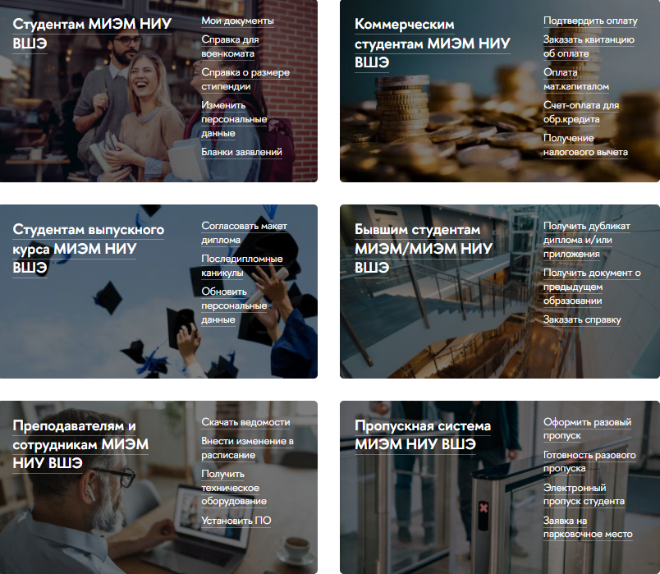
Отдел организации, планирования и контроля учебного процесса
Об итогах обучения студентов МИЭМ НИУ ВШЭ в 2020/2021 учебном году
Электронный офис МИЭМ
17
Учебный офис МИЭМ НИУ ВШЭ – команда, которая профессионально занимается организационным сопровождением образовательных программ. Мы делаем все возможное для того, чтобы организационные вопросы решались эффективно, и Вы смогли сконцентрироваться на достижении главной цели обучения.
Электронный офис
Предоставление сервисов и консультаций осуществляется преимущественно в электронном формате. Для получения услуги воспользуйтесь предлагаемыми ниже ссылками или направьте Ваш вопрос по электронной почте. В течение 1–3 рабочих дней мы обязательно дадим Вам обратную связь.

Slide 18
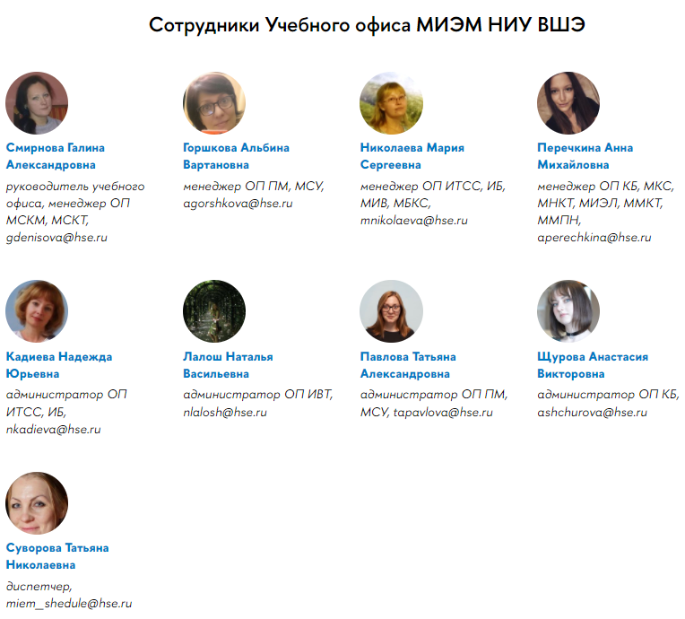
Отдел организации, планирования и контроля учебного процесса
Об итогах обучения студентов МИЭМ НИУ ВШЭ в 2020/2021 учебном году
Сотрудники УО
18

Slide 19
Отдел организации, планирования и контроля учебного процесса
Об итогах обучения студентов МИЭМ НИУ ВШЭ в 2020/2021 учебном году
19
СПАСИБО за внимание

